Slide 1
«Путешествие по сказкам»
Муниципальное бюджетное дошкольное образовательное учреждение детский сад №3 «Алёнушка»
«Познавательно-творческий проект»
для детей группы раннего возраста
«Радуга»
Воспитатели: Буханцова Н.Н.
ст.Егорлыкская 2016год

Slide 2
Цель проекта:
развитие свободной творческой личности детей;
знакомство детей с жанровыми особенностями, видами, сюжетами сказок;
развитие интереса к литературе;
формирование читательской культуры.

Slide 3
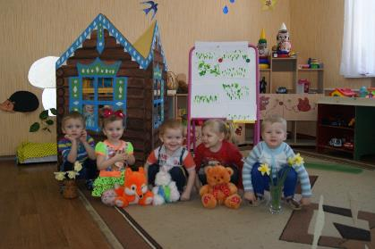
Предполагаемый результат:
Развитие познавательных способностей;
Развитие творческого воображения;
Развитие творческого мышления;
Развитие коммуникативных навыков.

Slide 4
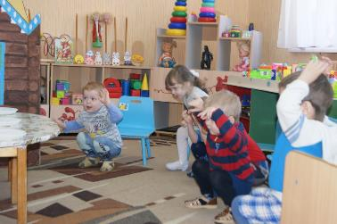
Содержание проекта
Подготовительный этап
Формулируется проблема о моральной стороне сказок и привитии любви к сказкам и театральной деятельности.
После чего дети вовлекаются в решение проблемы
«Чему нас учат сказки?»
через игровую ситуацию
и дидактические игры.

Slide 5
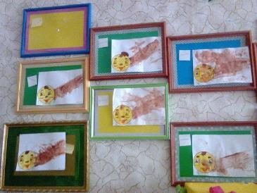
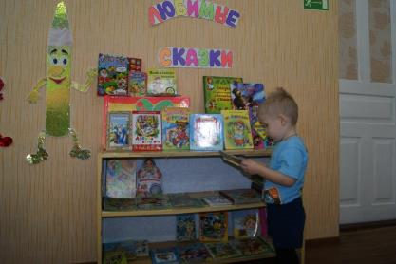
Основной этап
Решаются поставленные задачи всех мероприятий проекта.
Проведение занятий, игр, наблюдений, бесед с детьми (как групповых, так и индивидуальных).
Совместная деятельность воспитателей, детей, их родителей.
Оформление выставок поделок и рисунков

Slide 6
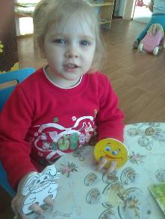
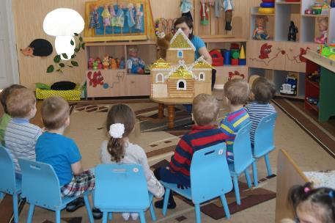
Рассматривание иллюстраций русских народных сказок
Чтение и рассказывание русских народных сказок, беседа по прочитанной сказке
Проведение настольно-печатных, дидактических, словесных игр

Slide 7
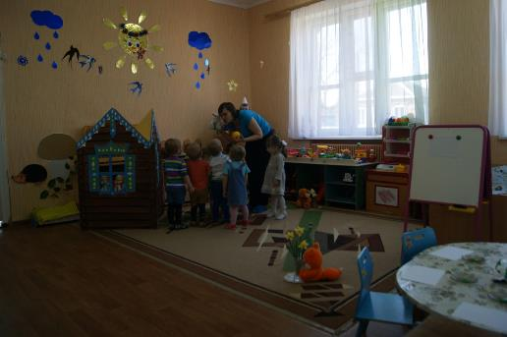
рассказывание детям сказок
«Репка», «Теремок», «Рукавичка», «Волк и семеро козлят»,
«Курочка Ряба», «Три медведя», «Коза-дереза», « Колобок».

Slide 8
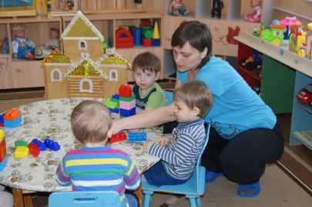
Игровая деятельность
Игры-драматизации по произведениям «Репка», «Колобок», «Теремок», «Два веселых гуся»
Дидактическая игра «Кто-кто в теремочке живет?»;
Игра «Превращение»
Игра «Волшебная палочка»
Строительная игра «Теремок»

Slide 9
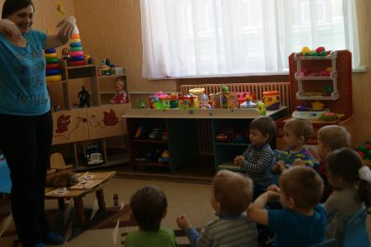
Здоровье и физическое развитие
Комплекс утренней гимнастики – «Хомка - хомка хомячок», «Буратино», «Курочки», «Цветок», «Ветерок»
Подвижные игры - «У медведя во бору», «Лошадки», «Мыши в кладовой», «Мыши водят хоровод», «Лиса-лиса», «Зайка серенький сидит», «Смелые мышки»

Slide 10
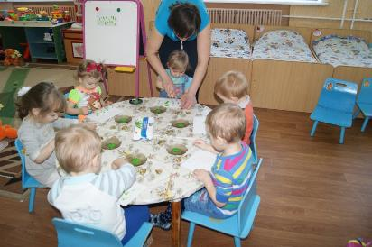
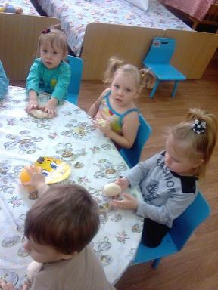
Изобразительная деятельность
Конструирование
Лепка
Рисование

Slide 11
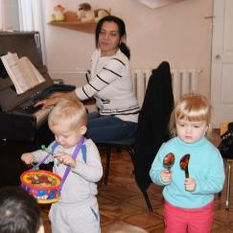
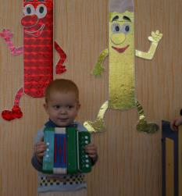
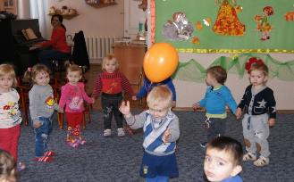
Музыкальная деятельность
Слушание музыкальных произведений
Пение детских песенок
Разучивание танцевальных движений

Slide 12
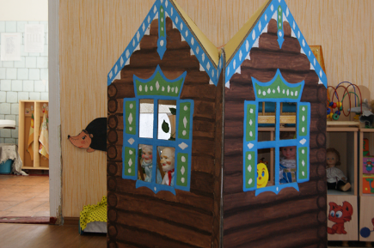
Заключительный этап
Готовится и проводится презентация по деятельности данного проекта.
Оформление творческого проекта
и его презентация.
Открытый просмотр «Путешествие колобка».

Slide 13
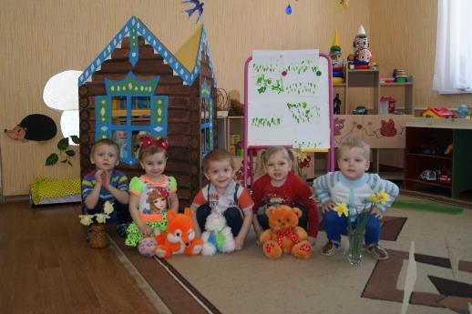
Выводы и практическая значимость проекта
Знания, полученные детьми развивают в них чувства, позволяющие сопереживать и понимать прекрасное, способность овладеть культурой речи.

Slide 14
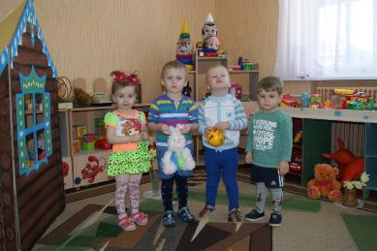
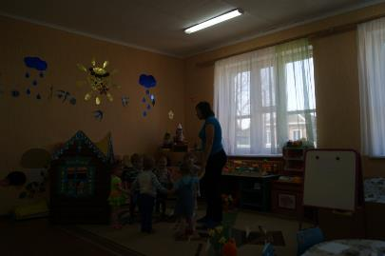
Большинство детей проявили доброжелательное отношение к русским сказкам, соответствующие возрасту знания и представления, интерес и потребность узнать больше.
Работа по проекту позволила расширить кругозор и обогатить речь детей.

Slide 15
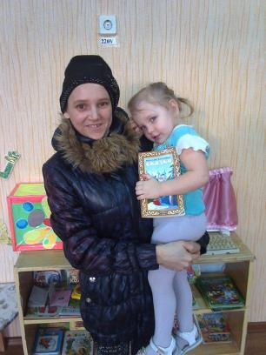
Работа с родителями

Slide 16
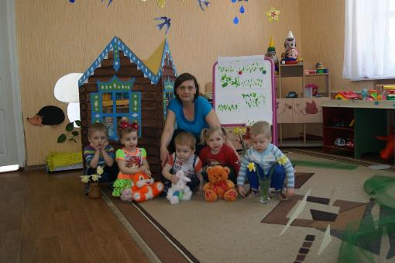
Перспективы дальнейшего использования
Макет данного проекта можно реализовать по любому литературному произведению.

